Slide 1



TRƯỜNG TIỂU HỌC ÁI MỘ A
Bài giảng điện tử Toán lớp 3
Tên bài: Bảng chia 6 (tiết 1)

Slide 2



Slide 3


6 x 1 = 6
6 x 2 = 12
6 x 3 = 18
6 x 4 = 24
6 x 5 = 30
6 x 6 = 36
6 x 7 = 42
6 x 8 = 48
6 x 9 = 54
6 x 10 = 60
Ai thông minh hơn?

Slide 4
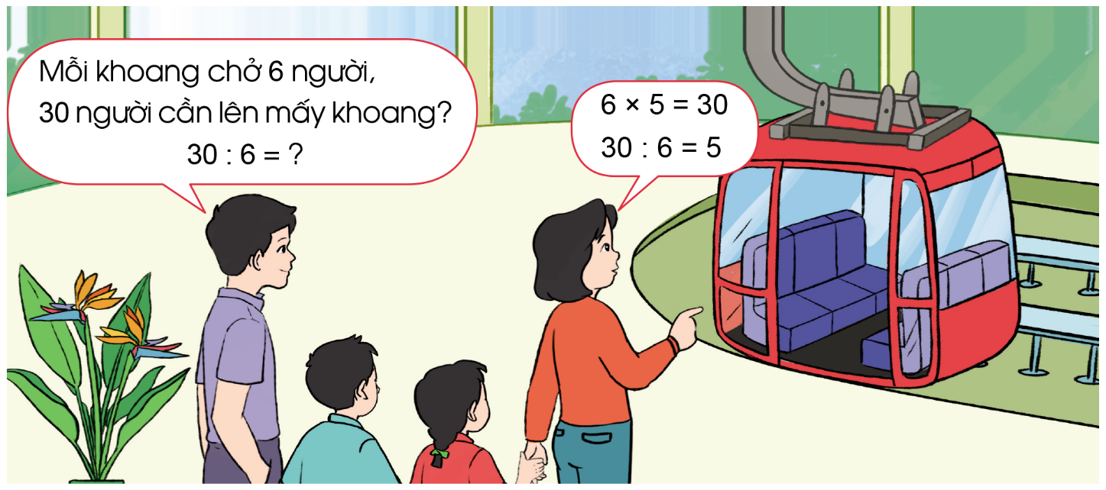

Slide 5

BẢNG CHIA 6
6 : 6 = 1 36 : 6 = 6
12 : 6 = 2 42 : 6 = 7
18 : 6 = 3 48 : 6 = 8
24 : 6 = 4 54 : 6 = 9
30 : 6 = 5 60 : 6 = 10
Đây là bảng chia 6

Slide 6




6 : 6 = 1
12 : 6 = 2
18 : 6 = 3
24 : 6 = 4
30 : 6 = 5
36 : 6 = 6
42 : 6 = 7
48 : 6 = 8
54 : 6 = 9
60 : 6 = 10
Ai thông minh hơn?

Slide 7


Slide 8

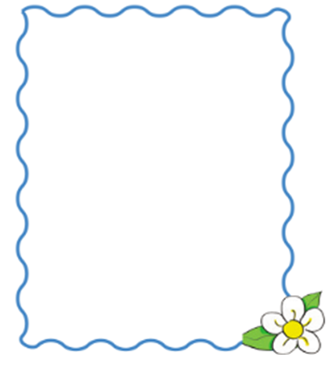
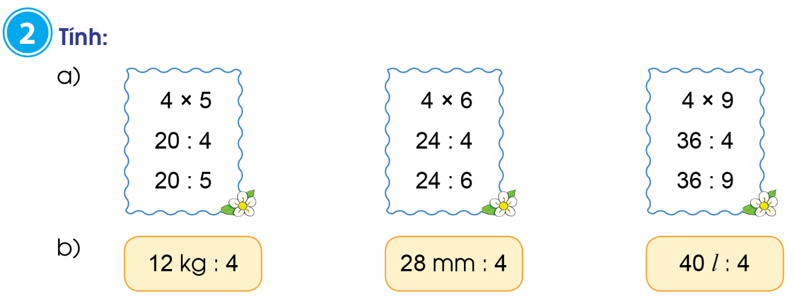
1
Tính:
6 x 2
= 12
6 x 7
= 42
6 x 9
= 54
12 : 6
= 2
42 : 6
= 7
54 : 6
= 9
= 6
= 6
= 6
12 : 2
42 : 7
54 : 9
24 g : 6 = 4 g
60 cm : 6 = 10 cm
36 l : 6 = 6 l

Slide 9
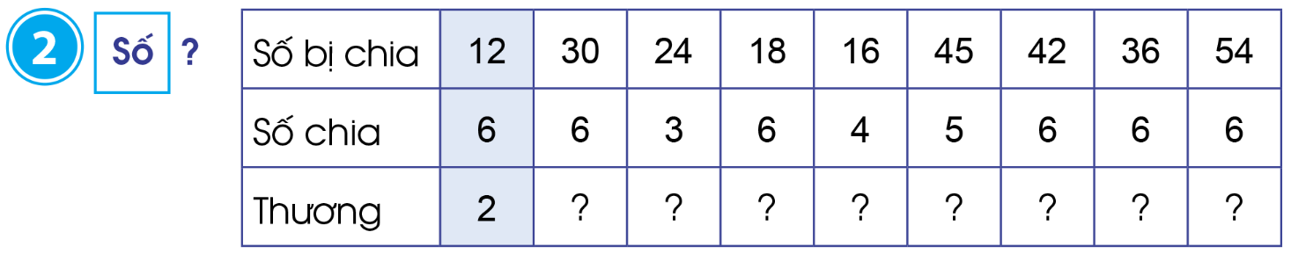
5
8
3
4
9
7
6
9

Slide 10

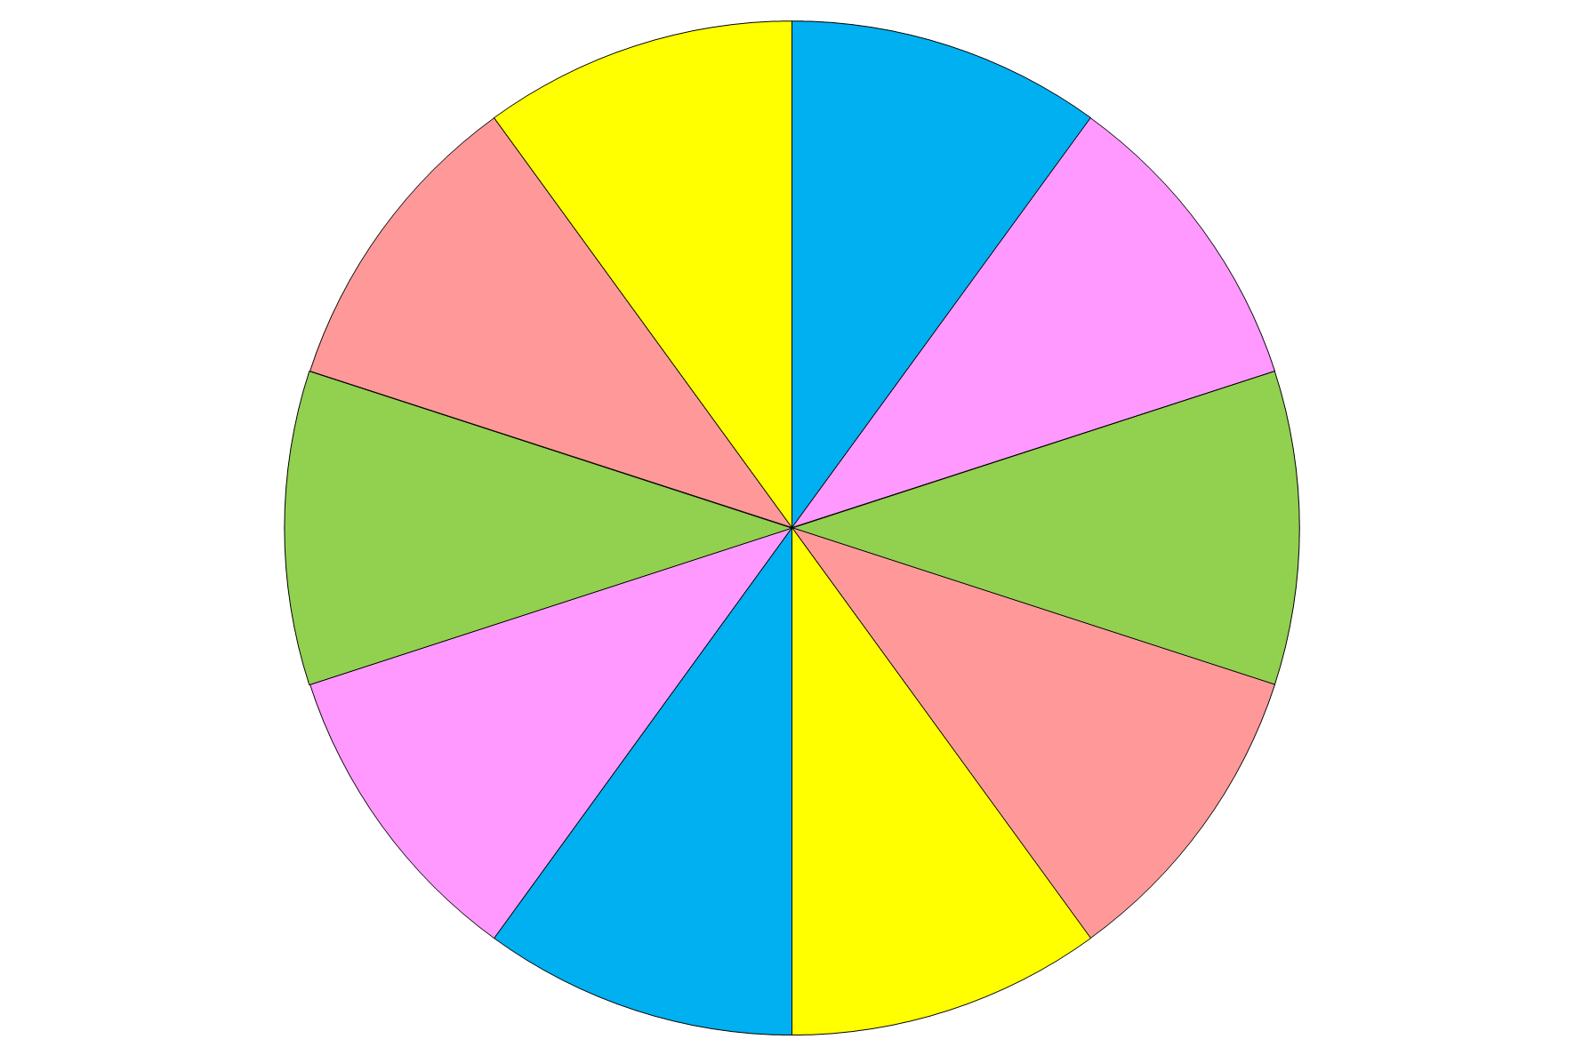


1
2
10
3
9
4
8
5
Nêu phép chia 6 có kết quả bằng
7
6
QUAY/DỪNG

Slide 11


Slide 12





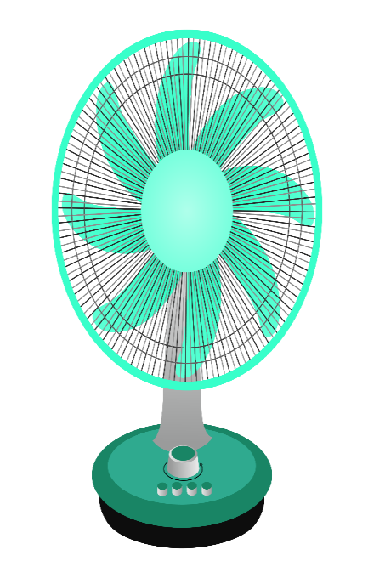



TV
ENGLISH LESSON
dog
orange
flag
dog
Hello
sun
love
apple
two
sky
title
table
star
one

